Slide 1









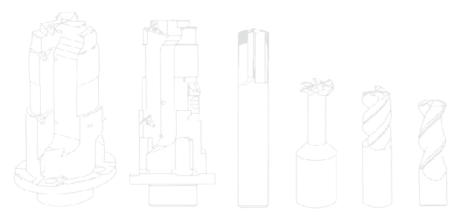
股票代码:301377
CHƯƠNG TRÌNH ĐÀO TẠO KỸ THUẬT VỀ DỤNG CỤ CẮT PCD, MCD
2021
Tài liệu lưu hành nội bộ

Slide 2

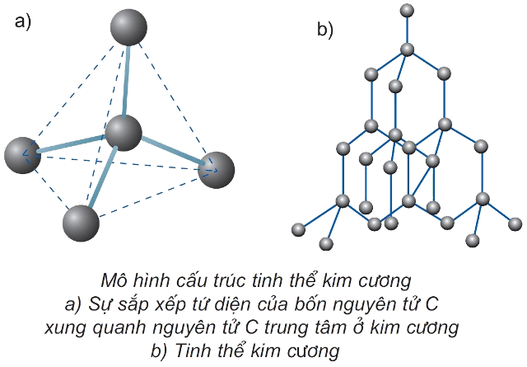
DỤNG CỤ CẮT MCD
* Giới thiệu về vật liệu kim cương
Khái niệm: Kim cương là một dạng tinh thể đặc biệt của carbon, hình thành dưới điều kiện áp suất và nhiệt độ cực cao trong lòng Trái Đất. Nhờ cấu trúc mạng tinh thể lập phương hoàn hảo kim cương trở thành vật liệu có độ cứng hàng đầu cho đến thời điểm hiện tại.

Slide 3
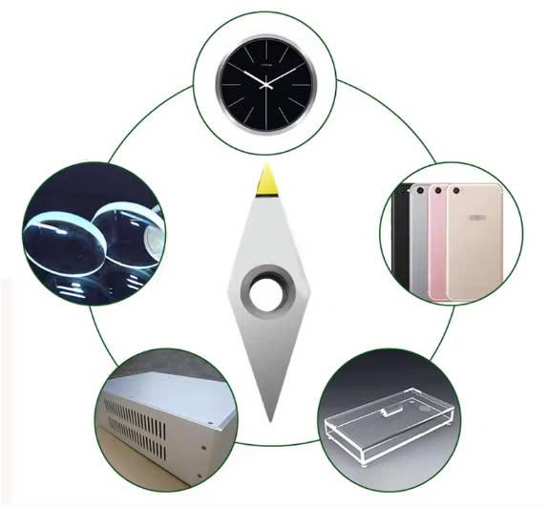
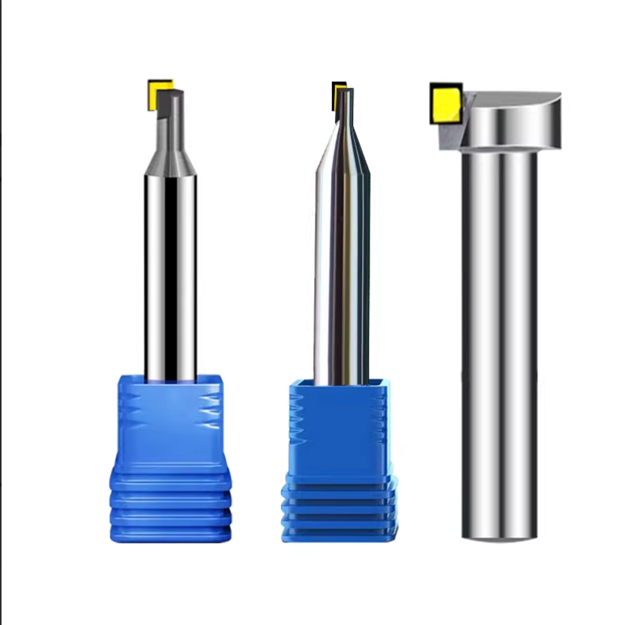
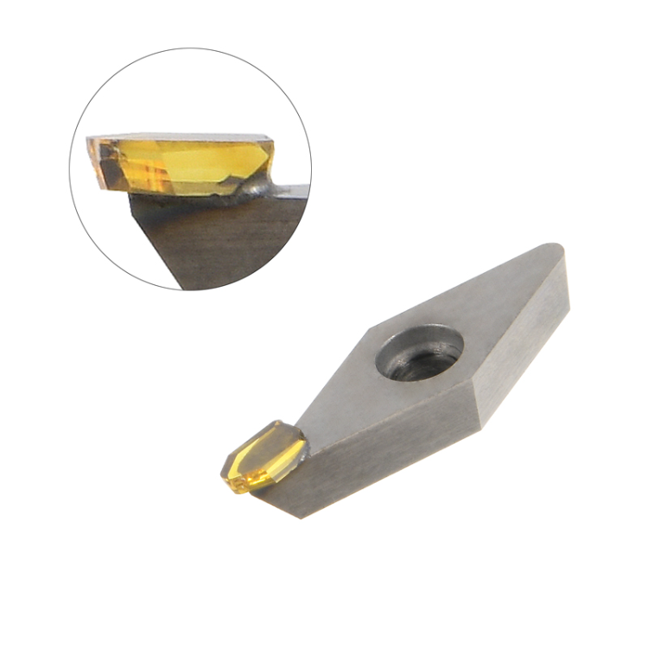
DỤNG CỤ CẮT MCD

Slide 4
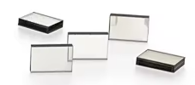
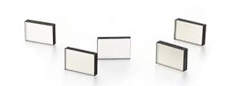
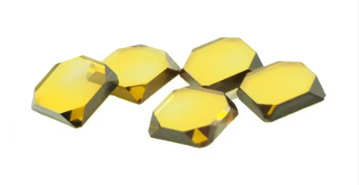
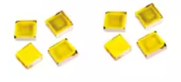
DỤNG CỤ CẮT MCD
1. Giới thiệu vật liệu
*CVD (Chemical Vapor Deposition): là một phương pháp tổng hợp kim cương MCD được tạo thành thông qua quá trình lắng đọng hơi hóa học. Phương pháp CVD giúp cho kim cương nhân tạo MCD có cơ tính gần như kim cương tự nhiên ND với độ tinh khiết cực cao.
*MCD (Monocrystalline Diamond): Kim cương đơn tinh thể, vật liệu có độ cứng rất cao, được sản xuất từ “mầm” kim cương tinh khiết có cấu trúc đơn tinh thể.
MCD có độ cứng tương đương kim cương tự nhiên nên có khả năng gia công được các vật liệu có độ cứng cao và khó gia công. MCD hiệu quả với các chi tiết cần bề mặt hoàn thiện và độ chính xác cao.

Slide 5
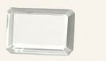
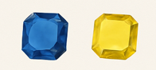
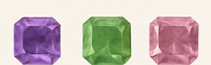
DỤNG CỤ CẮT MCD
KIM CƯƠNG MCD
CVD
HPHT
Không chứa tạp chất (Trắng trong)
Có Nitrogen dư
Xử lý sau khi CVD

Slide 6
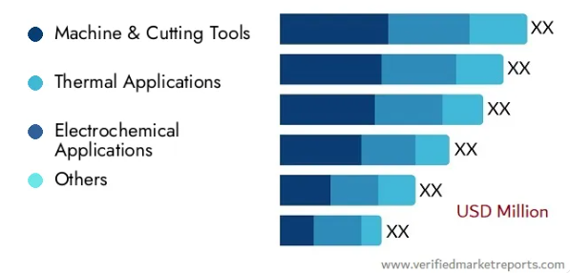
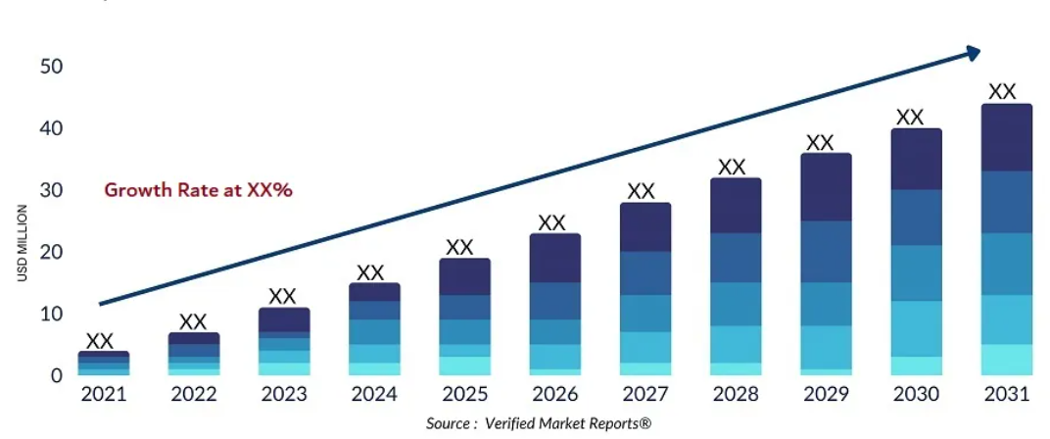
DỤNG CỤ CẮT MCD
2. Mức độ phổ biến
Biểu đồ tỉ lệ ứng dụng vật liệu MCD/CVD trong chế tạo máy và dụng cụ cắt
Biểu đồ tỉ lệ tăng trưởng và dự kiến tăng trưởng của thị trường vật liệu MCD/CVD qua từng năm

Slide 7
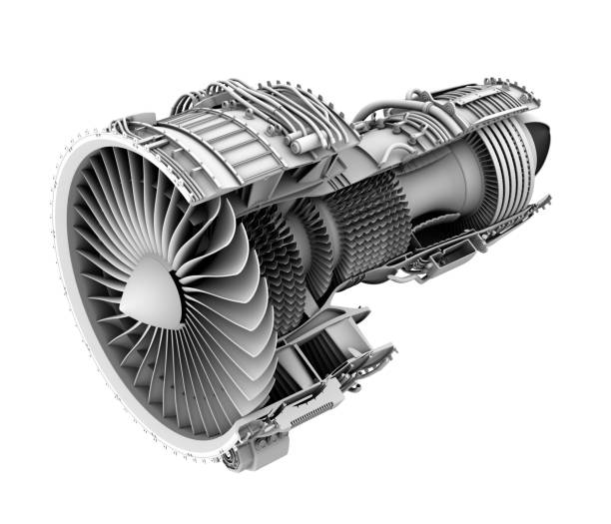
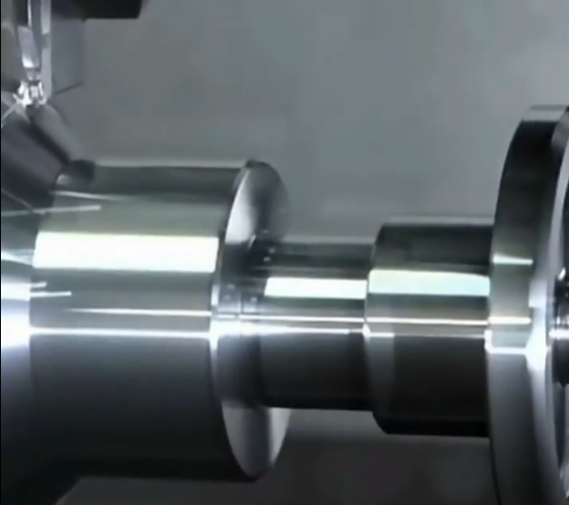
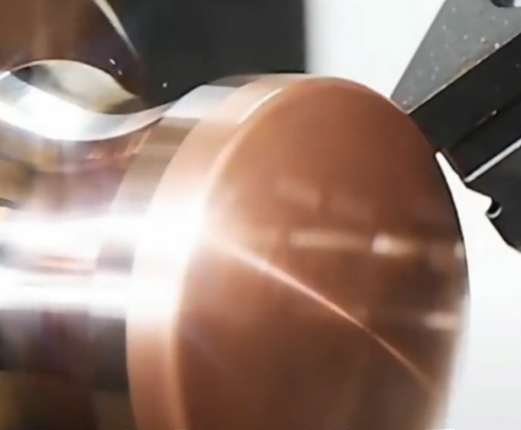
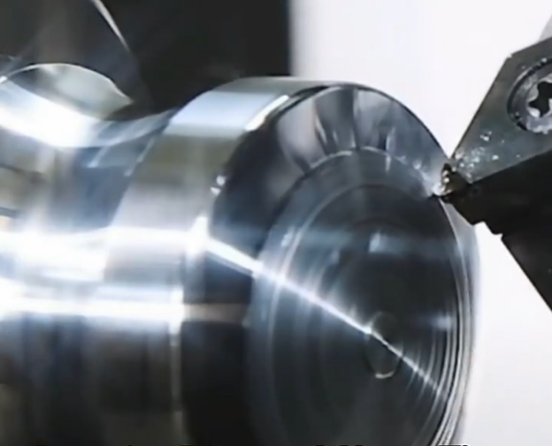
DỤNG CỤ CẮT MCD
3. Ứng dụng chung – ưu điểm MCD/HTHP
Ứng dụng: Gia công các vật liệu thép, nhôm, đồng, hợp kim nhôm, hợp kim titan, niken, composite và gốm, biên dạng không liên tục... Trong các lĩnh vực công nghiệp ô tô, hàng không, điện tử, đặc biệt trong ngành quang học.
Ưu điểm:
- Độ cứng cao: Có khả năng cắt gọt và hiệu suất tuyệt vời, tạo chất lượng bề mặt gương ngay trên máy tiện thông thường và ngay cả với các vật liệu như gốm, sứ,...
- Khả năng chống mài mòn: Với tính chất đơn tinh thể, MCD duy trì độ sắc bén rất lâu, giúp tăng tuổi thọ dụng cụ cắt.(cao gấp 5 -10 lần PCD hay Carbide)
- Khả năng gia công chính xác cao: MCD có thể gia công các chi tiết với độ chính xác và chất lượng bề mặt tốt nhất.

Slide 8
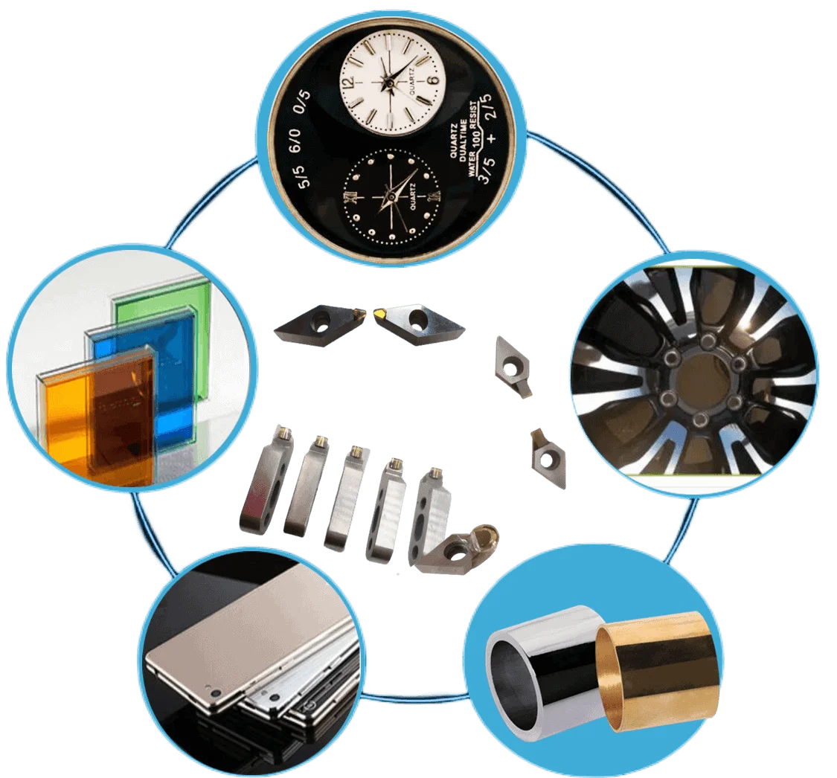
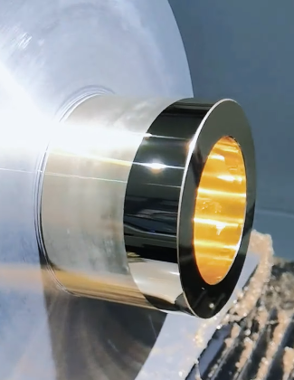
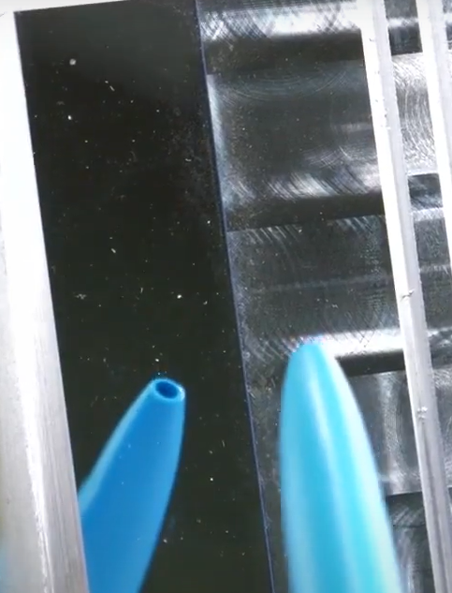
DỤNG CỤ CẮT MCD
3. Ứng dụng chung – ưu điểm của MCD/CVD
Ứng dụng: Gia công các vật liệu như Inconel và các hợp kim gốc Niken, kim loại màu đặc biệt như là các loại vàng, bạc bạch kim để làm trang sức, bên cạnh đó là Composite (sợi thủy tinh, sợi Carbon..). Sẽ tốt hơn khi gia công liên tục.
Ưu điểm: Chịu nhiệt tốt: Giúp dụng cụ duy trì hiệu suất ở nhiệt độ cao.
Chống mài mòn: Đặc biệt hiệu quả với các vật liệu cứng và giòn.
Tăng độ ổn định: Giảm rung động và cải thiện độ chính xác. Nhược điểm: Giá thành cao hơn so với dụng cụ PCD và Carbide đáng khá đáng kể
Yêu cầu điều kiện gia công và trình độ phù hợp để tối ưu hiệu quả.

Slide 9
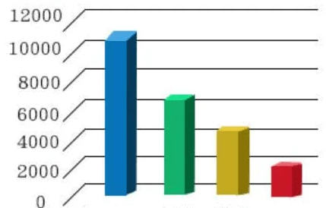
DỤNG CỤ CẮT MCD
4. So sánh chung giữa các vật liệu
 | MCD/HTTP | MCD/CVD | PCD
Tuổi thọ (Độ bền cơ học) | Cao gấp 5 -10 lần PCD (Chịu va đập tốt) | Cao gấp 3 -10 lần PCD | Trung bình
Bề mặt gia công | Tốt nhất (Bóng gương) | Tốt (Tinh đến bóng gương) | Trung bình
Tính chất gia công đặc biệt | Gốm, bán dẫn, CF, GF | Gốm, bán dẫn, CF, GF | Nhôm, đồng ...
Giá cả | 3 ~5 lần PCD | 2~3 lần PCD (Do dễ sx hàng loạt)
Khả năng chịu nhiệt | 700~900 ᵒC | ~1000 ᵒC | 600~800 ᵒC
HV
MCD/CVD
PCD
CBN
WC
Bảng so sánh độ cứng giữa các vật liệu

Slide 10
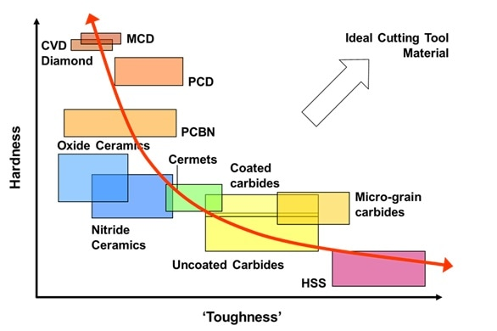
DỤNG CỤ CẮT MCD
4. So sánh chung giữa các vật liệu

Slide 11
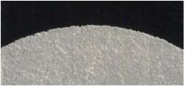
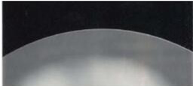
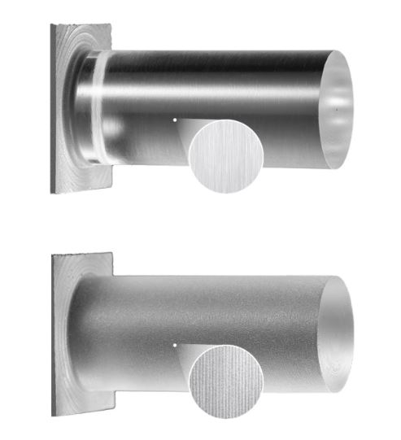
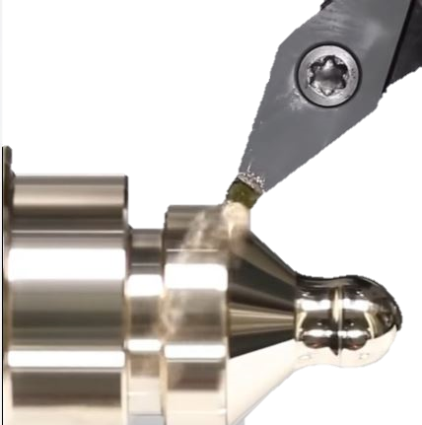
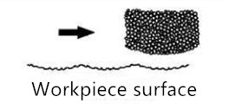
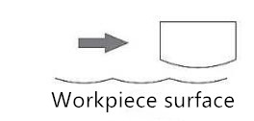
DỤNG CỤ CẮT MCD
5. So sánh chi tiết giữa MCD và PCD
Với tính chất đơn tinh thể, MCD có độ cứng, độ sắc và hiệu quả bề mặt gia công vượt trội hơn hẳn so với các loại vật liệu khác. Sau gia công, bề mặt gia công có thể đạt ở mức gương mà không cần qua công đoạn tinh hay đánh bóng.
PCD dưới kính hiển vi 100X
MCD dưới kính hiển vi 100X
MCD
Phôi
Phôi
Mô phỏng bề mặt gia công
(PCD)
Mô phỏng bề mặt gia công
(MCD)
PCD

Slide 12
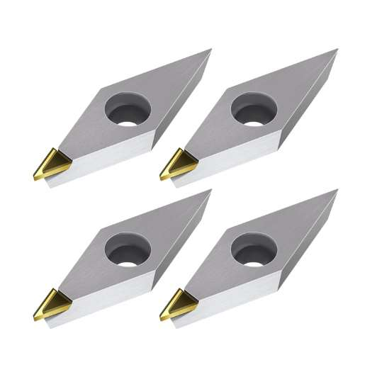
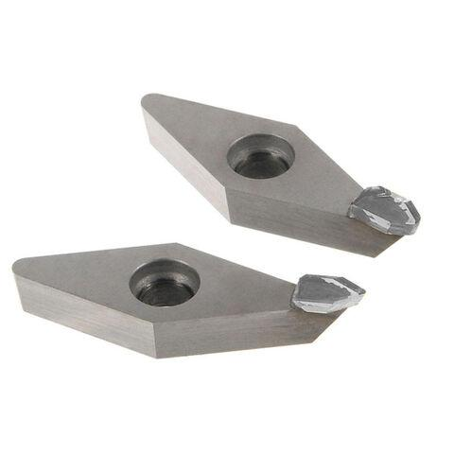
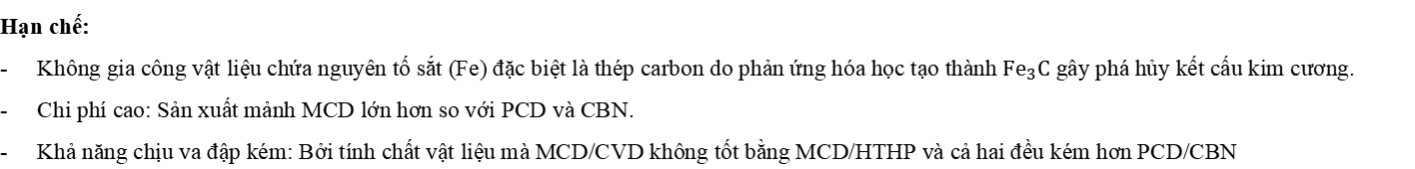
DỤNG CỤ CẮT MCD
5. So sánh chi tiết giữa MCD/HTHP và MCD/CVD
CVD
MCD
Chất lượng bề mặt gia công kém hơn MCD
Khả năng chịu nhiệt tốt ~1000 ᵒC
Giá thành đắt hơn PCD và CBN nhưng nhỏ hơn MCD
Thường sử dụng sản xuất các chi tiết số lượng lớn, độ chính xác và bề mặt không yêu cầu quá hoàn hảo.
Chất lượng bề mặt gia công đạt mức hoàn hảo nhất
Khả năng chịu nhiệt kém hơn CVD (700 ~ 900 ᵒC)
Giá thành cao do khó chế tạo
Thường sử dụng sản xuất các chi tiết yêu cầu độ chính xác cao, độ bóng, chất lượng bề mặt ở mức hoàn hảo.
Hạn chế:
Không gia công vật liệu chứa nguyên tố sắt (Fe) đặc biệt là thép carbon do phản ứng hóa học tạo thành ${Fe}_{3}C$ gây phá hủy kết cấu kim cương.
Chi phí cao: Sản xuất mảnh MCD lớn hơn so với PCD và CBN.
Khả năng chịu va đập kém: Bởi tính chất vật liệu mà MCD/CVD không tốt bằng MCD/HTHP và cả hai đều kém hơn PCD/CBN

Slide 13
DỤNG CỤ CẮT MCD
6. Phương pháp chế tạo
Phương pháp chế tạo | Chế tạo bằng mài cơ | Chế tạo bằng công nghệ LASER | Chế tạo bằng công nghệ mài CNC chuyên dụng
Ưu điểm | -Tiện lợi, dễ vận hành -Giá thành thấp do máy cơ và chi phí máy thấp | -Có thể cắt được nhiều biên dạng -Năng suất cao -Chất lượng bề mặt tốt | -Chất lượng bề mặt hoàn hảo,sắc nét -Đổ ổn định và chất lượng tốt -Khi chế tao không làm ảnh hưởng đến cơ tính vật liệu -Độ chính xác cực cao
Nhược điểm | -Chất lượng không ổn định -Kích thước có độ chính xác thấp -Chỉ mài được các biên dạng đơn giản -Năng suất thấp -Chất lượng bề mặt ở mức trung bình | -Khó gia công vì độ cứng của MCD cao -Do tia LASER khó kiểm soát được nhiệt độ dẫn đến ảnh hưởng đến cơ tính vật liệu | -Hạn chế ở các biên dạng phức tạp -Thời gian gia công sản phẩm lâu hơn -Giá thành cao hơn

Slide 14
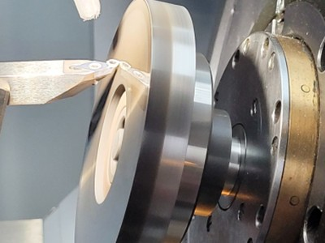
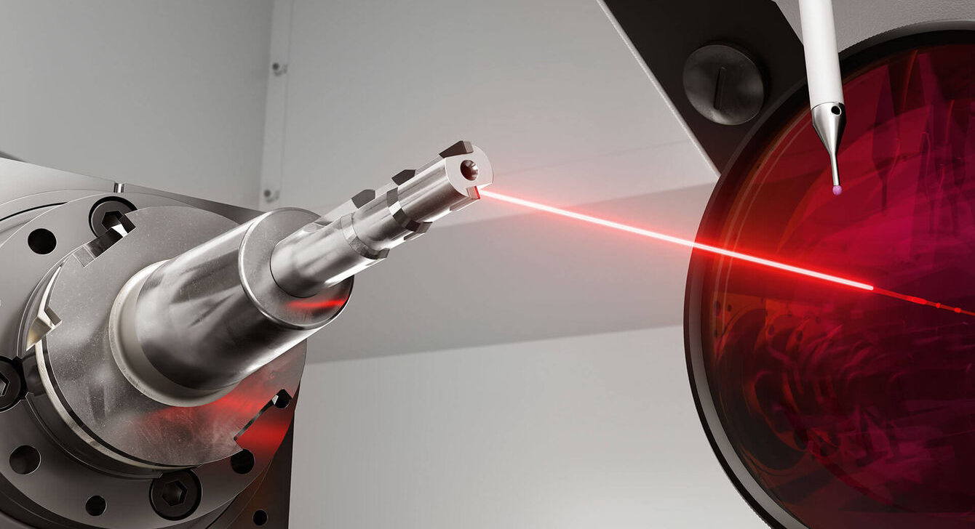
DỤNG CỤ CẮT MCD
6. Phương pháp chế tạo
*An Mi Tools áp dụng 2 công nghệ mài và công nghệ Laser tiên tiến nhất cùng hệ thống máy móc nhập khẩu hiện đại nhất để sản xuất những dụng cụ cắt MCD, PCD,... chất lượng và hiệu quả nhất đến tay khách hàng.
*Phương pháp chế tạo bằng công nghệ Laser:
Có thể gia công các biên dạng lưỡi cắt phức tạp
Thời gian, tốc độ chế tạo nhanh
Chất lượng bề mặt khó ở mức hoàn hảo nhất
Khó gia công vì độ cứng cao của MCD .
Khó kiểm soát, nhiệt độ cao của tia laser có thể làm ảnh hưởng đến cơ tính của vật liệu
*Phương pháp chế tạo bằng công nghệ Mài:
Độ chính xác cao (hạn chế ở các biên dạng phức tạp)
Tốn thời gian, công đoạn hơn
Chất lượng bề mặt cao, mịn, sắc nét và ổn định hơn
Có thể chế tạo chiều dày lớn hơn phương pháp Laser
Khi chế tạo không sinh nhiệt độ cao, không làm ảnh hưởng đến cơ tính của vật liệu

Slide 15
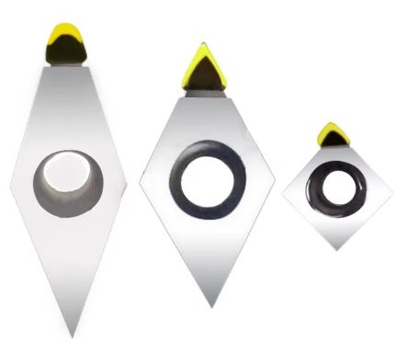
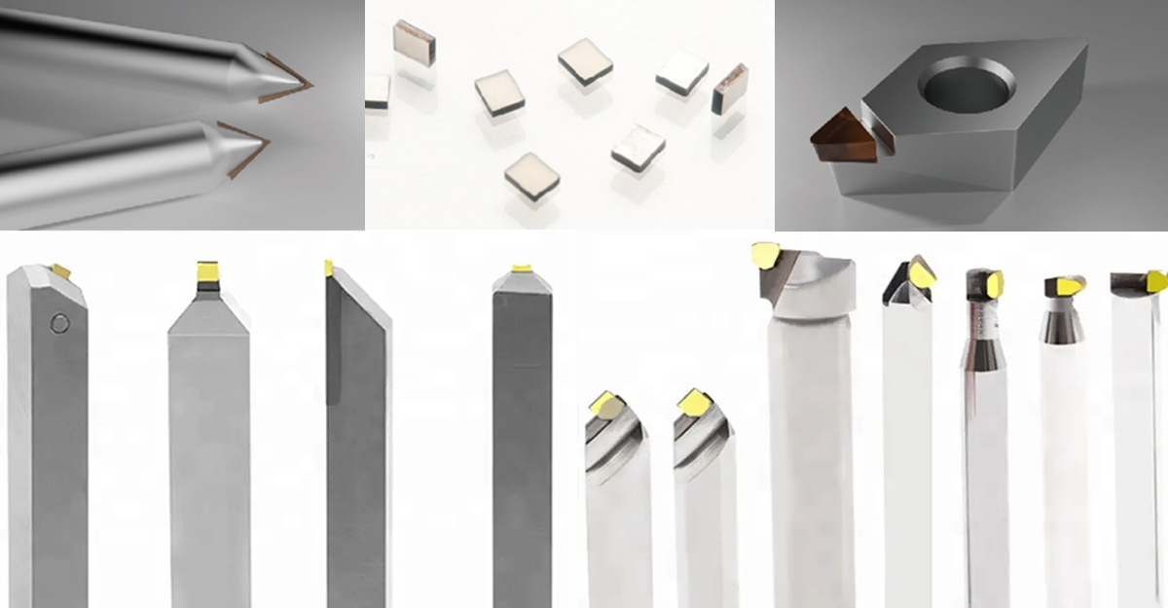
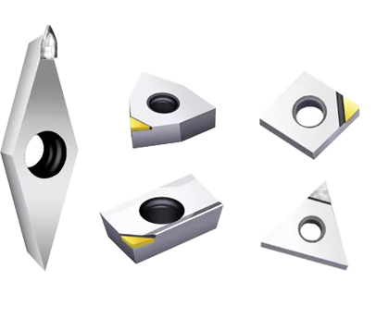
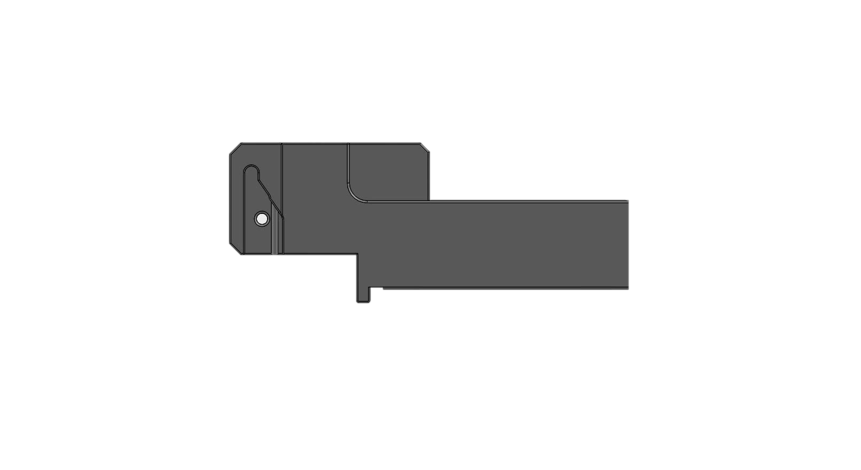
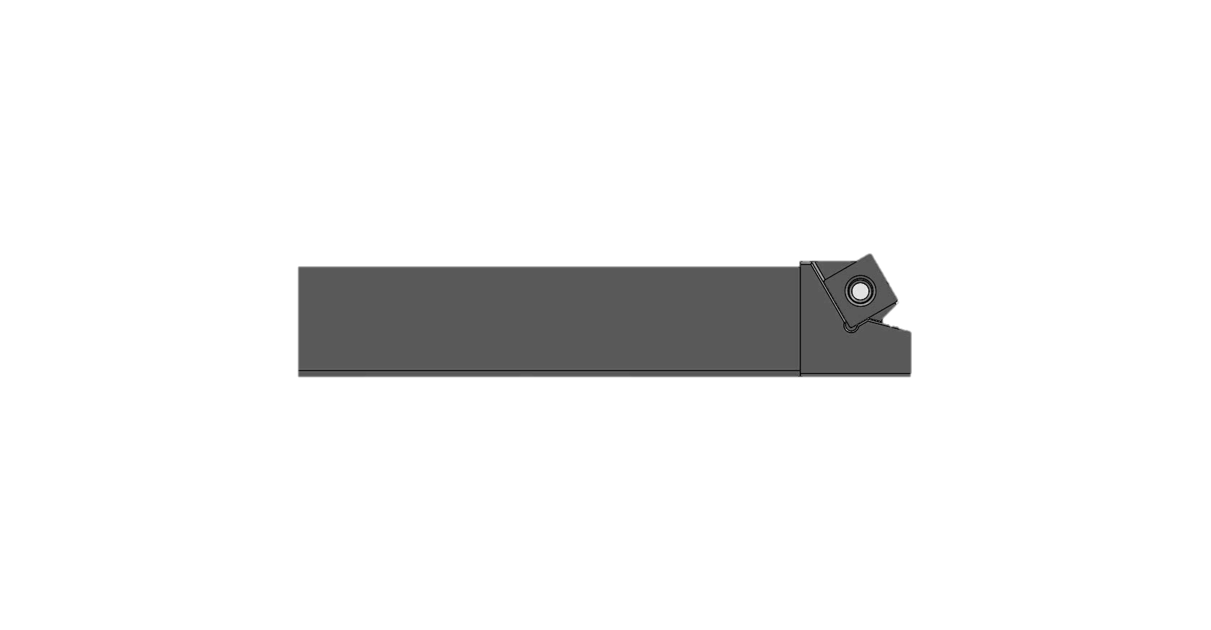

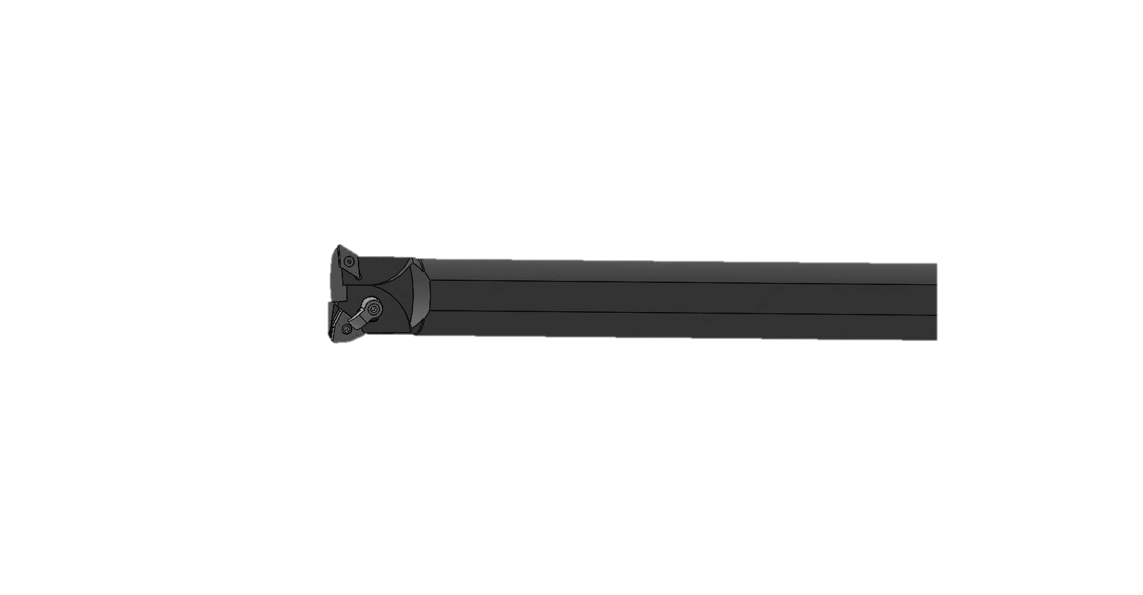
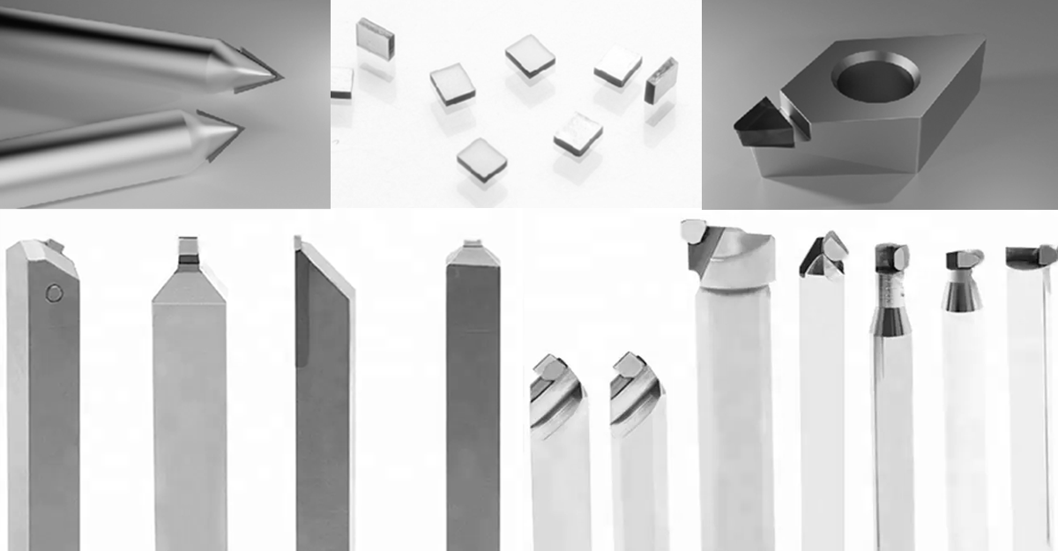
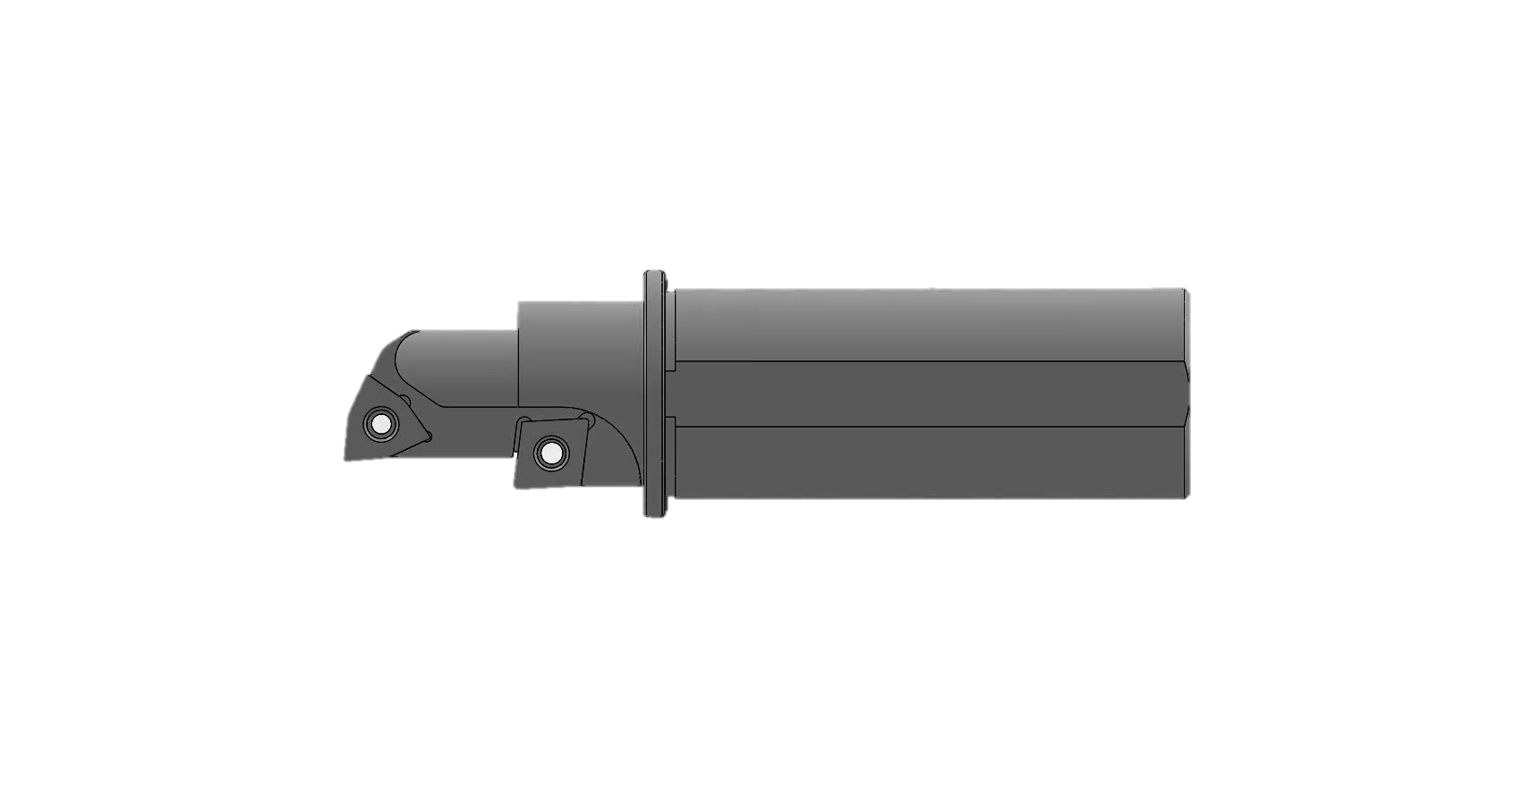
DỤNG CỤ CẮT MCD
7. Cán dao, thân dao, dao hàn mảnh CVD/MCD
*An Mi Tools cung cấp và chế tạo tất cả các loại mảnh dao, cán dao, dao hàn tiêu chuẩn, phi tiêu chuẩn. Đối với các trường hợp đặc biệt, chúng tôi cung cấp dịch vụ tư vấn giải pháp, thiết kế, chế tạo theo yêu cầu kỹ thuật chuyên biệt của khách hàng và hỗ trợ tư vấn chế độ cắt, phương pháp gia công hiệu quả
Mẫu mảnh dao CVD/MCD
Mẫu thân dao - cán dao đặc biệt
Mẫu dao hàn mảnh CVD/MCD
* Dịch vụ mài lại tại An Mi:
Kiểm tra, đánh giá dụng cụ cũ bằng hệ thống máy đo, kính hiển vi
Mài, tạo lại lưỡi cắt trên máy mài hay máy laser công nghệ cao
Kiểm tra chất lượng phục hổi

Slide 16
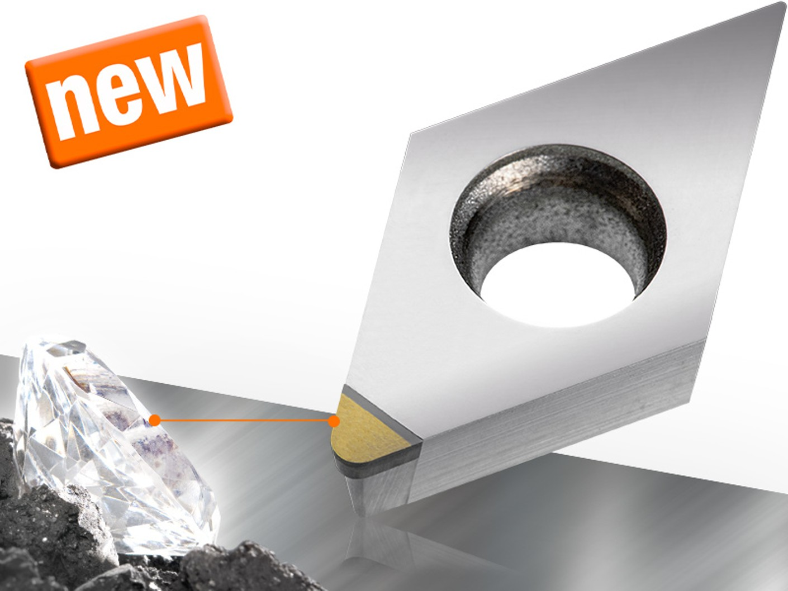
Anmitools.com
Địa chỉ: L3, KCN Dệt may Phố Nối, Mỹ Hào, Hưng Yên
SDT: +84 915 192 325
Email: info@anmitools.com

Slide 17
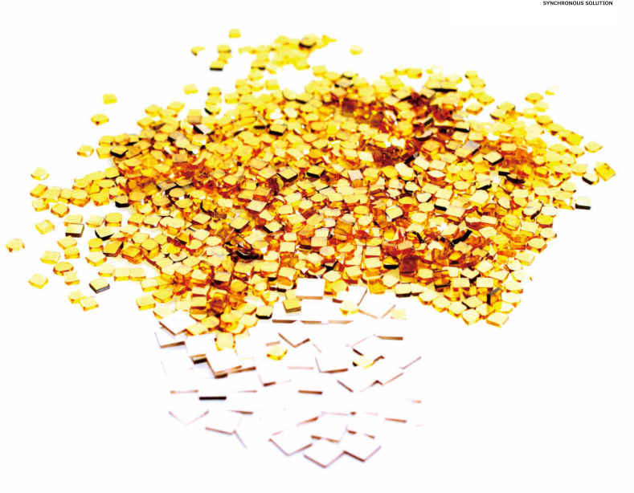

THANK YOU

